Slide 1
Как подготовить
ребенка
к дошкольному
учреждению?

Slide 2
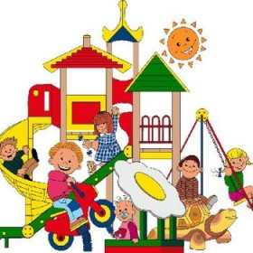
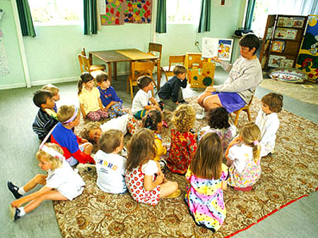
Для любого ребенка поступление в детское дошкольное учреждение является трудным шагом. В этот момент резко изменяется окружающая обстановка, а вместо близких и дорогих родителей появляются воспитатели, няни и другие незнакомые взрослые.
Чтобы будущий воспитанник детского сада быстро привык к дошкольному учреждению, ему надо помочь. Эту помощь ребенку родители должны «организовать» задолго до поступления в детский сад. И подготовиться к этому сложному периоду нужно так, чтобы прожить момент поступления в детский сад, как праздник, как нечто необыкновенное!

Slide 3
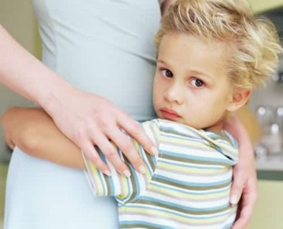
У неподготовленного ребенка с первого же дня могут возникнуть негативные реакции:
1 Страх. При первом посещении, попав в незнакомую обстановку, ребенок пугается большого количества детей, незнакомых людей, новой обстановки. Ему становится очень неуютно и страшно
2. Ребенок проявляет тревожность, может впасть в истерику
3. Испытывает чувство одиночества, и боязнь потери матери
4. У него пропадает интерес к играм
5. Нарушается сон
6. Снижается аппетит
7. Ослабевает иммунитет и возникают болезни

Slide 4
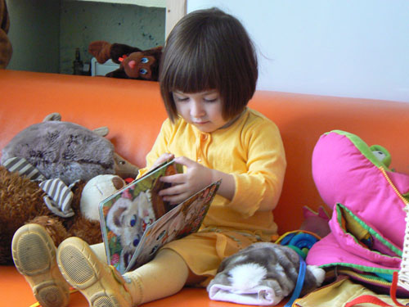
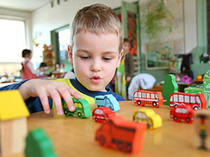
Родителям важно знать факторы, влияющие на характер привыкания ребенка к условиям дошкольного учреждения:
Прежде всего влияет на адаптацию возраст поступления ребенка в ДОУ
Необходимо учитывать также темперамент ребенка
Плохо приспосабливаются к коллективной жизни дети, которых чрезмерно опекают в семье, лишают самостоятельности, которые не знают родительского «нельзя».
Нелегко приходится и тем детям, у которых в результате неправильного: домашнего воспитания сложились отрицательные привычки поведения

Slide 5
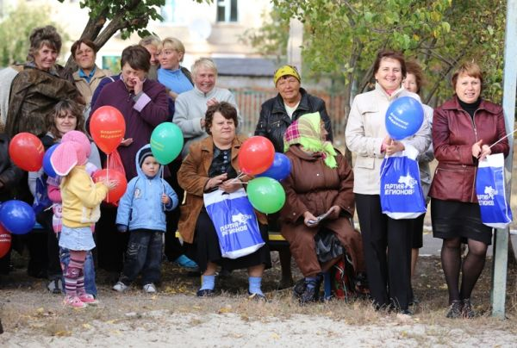
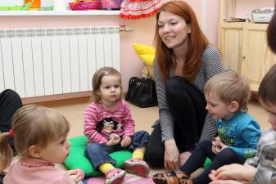
Чтобы ребенок легче перенес вступление в сообщество детей, контактируйте со взрослыми и детьми, не принадлежащими к его семье. Это поможет малышу быстрее приспособиться к новым людям и ситуациям.
Перед тем как отдать ребенка в детский сад, установите контакты с детским учреждением, ознакомьтесь с требованиями, предъявляемыми к ребенку и родителям, узнайте дневной режим.

Slide 6
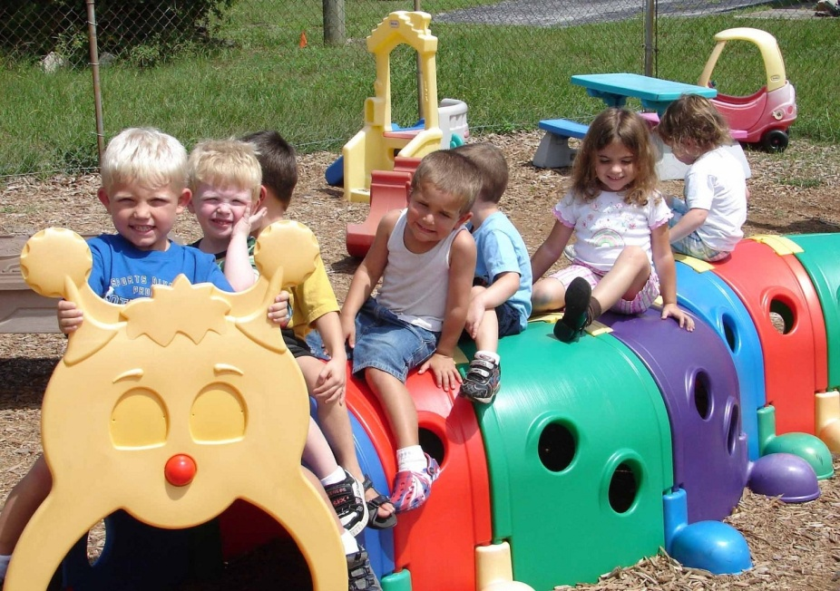
Если детский сад находится в вашем районе, постарайтесь погулять с ребенком около него. Обращайте внимание малыша на детей, играющих на территории детского сада, особенно если среди них есть знакомые и друзья ребенка.
Хотя бы один раз обязательно возьмите кроху с собой в детский сад, например, когда пойдете оформлять документы - попросите разрешения заглянуть в комнаты, в спортивный или музыкальный зал.

Slide 7
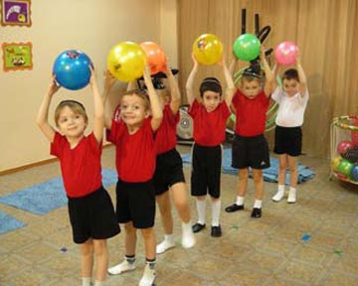
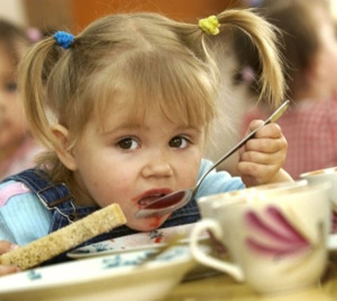
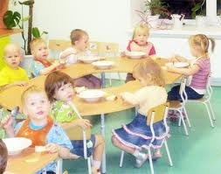
Постепенно подстраивайте режим дня ребенка к режиму дня в детском саду. Ребенок должен рано просыпаться, делать утреннюю гимнастику.
Медвежата в чаще жили
Головой своей крутили
Вот так, вот так (круговые движения головой)
Головой своей крутили
Медвежата мед искали
Дружно дерево качали
Вот так, вот так,
(поднять руки вверх и делать наклоны вправо и влево)
Дружно дерево качали
А потом они ходили (ходьба по-медвежьи)
И из речки воду пили
Вот так, вот так,
И из речки воду пили (наклоны туловища вперед)
А потом они плясали
(пружинка с поворотом туловища влево и вправо)
Лапы выше поднимали
(прыжки, хлопая руками вверху)
Вот так, вот так,
Лапы выше поднимали
Мы ногами топаем: топ-топ-топ,
А руками хлопаем: хлоп-хлоп-хлоп.
Носок - пятка, носок - пятка,
а теперь пойдём в присядку.
Приседаем, приседаем
И как птички мы летаем.
На носочках потянулись.
За грибочками нагнулись.
А теперь скорей бежать,
Никому нас не догнать.
Должен кушать в те часы, когда происходит прием пищи в детском саду.

Slide 8
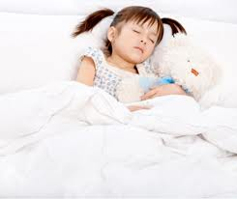
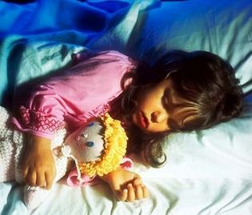
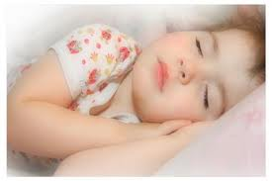
Необходимо, чтобы ребенок спал днем, дневной сон является одним из важнейших режимных моментов в детском саду.
Если ребенка трудно уложить спать:
Старайтесь замечать первые признаки переутомления (капризничает, трёт глаза, зевает).
Переключайте ребёнка на спокойные игры (например, совместное рисование, сочинение историй), попросите ребёнка говорить шёпотом, чтобы не разбудить игрушки.
Во время вечернего туалета дайте ребёнку возможность поиграть с водой.
Оставайтесь спокойным, не впадайте в ярость от непослушания ребёнка.
Погладьте его перед сном, сделайте массаж.
Спойте ребёнку песенку.
Пообщайтесь с ребёнком, поговорите с ним, почитайте книгу.

Slide 9
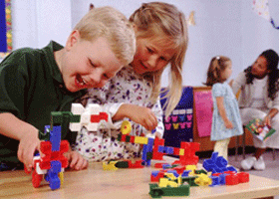
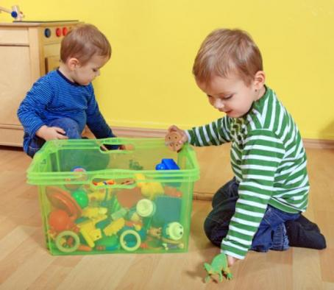
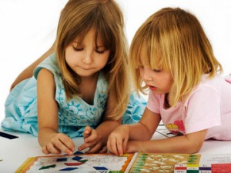
Гуляя во дворе на детской площадке, поучите ребенка знакомиться с другими детьми, обращаться к ним по имени, поучите просить игрушки, а не отнимать, предлагать свои игрушки другим детям.
Если ребенок не хочет делиться своими игрушками с другими детьми:
Объясните ребенку, почему он должен это делать.
Научите его выражать свои ожидания, протесты словами, а не криками.
Отвлеките детей.
Организуйте совместную игру.
Используйте шутку.
Не стыдите ребенка.
Не провоцируйте конфликт, не берите с собой на прогулку необычные яркие, привлекательные игрушки.

Slide 10
Если ребенок плачет при расставании с родителями:
Несложные правила, которые помогут легче расставаться с ребенком каждое утро:
Никогда не врите ребенку, объясняйте, зачем ему нужно идти в садик, обещайте ему, что придете после того, как он покушает, поиграет, поспит и снова покушает.
Никогда не поддавайтесь на уговоры ребенка, плач и истерики.
Придумайте свои, особенные ритуалы прощания.
Придумайте для ребенка талисман и всегда давайте его с собой.
Идя в садик и из садика, занимайте ребенка интересными историями, общайтесь с ним о том, что будет или было в садике.
В садик малыша должна водить не только мама.

Slide 11
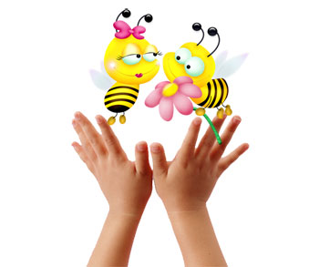
Помните, что адаптация у ребенка может быть не только легкой, но и средней и тяжелой, может вашему ребенку на привыкание понадобиться до полугода.
В период адаптации эмоционально поддерживайте своего ребенка.
Научите малыша каким-нибудь играм.
Очень полезны так называемые пальчиковые игры.
Гости
К Кате гости прибежали,
(бежим пальчиками по столу или по полу)
Все друг другу руки жали.
Здравствуй Жора,
(соединяем большой и указательные пальчики)
Здравствуй Жанна,(большой и средний)
Рад Серёжа,(большой и безымянный)
Рад Снежана (большой и мизинец)
Не хотите ль пирожок? ( ладошки складываем вместе)
Может коржик (показываем 2 открытые ладошки)
Иль рожок(2 кулачка ставим друг на дружку)
Вот драже вам на дорожку
(пальчиком тычем в открытую ладошку)
Вы берите понемножку
(несколько раз сгибаем ладошки в кулачки)
Все стряхнули быстро крошки
И захлопали в ладошки!
Комар
Летит муха вокруг уха, жжж (водим пальчиком вокруг уха)
Летят осы вокруг носа, сссс (водим пальчиком вокруг носа)
Летит комар, на лоб - оп (пальчиком дотрагиваемся до лба)
А мы его - хлоп (ладошкой до лба)
И к уху, зззз (зажимаем кулачок, подносим его к уху)
Отпустим комара? Отпустим!
(подносим кулачок ко рту и дуем на него, разжимая ладошку)
Курочка
Вышла курочка гулять, свежей травки пощипать
(хлопаем ручками по коленкам)
А за ней ребятки - жёлтые цыплятки (идём пальчиками)
Ко-ко-ко, ко-ко-ко, не ходите далеко! (грозим пальчиком)
Лапками гребите (загребаем ручками),
Зёрнышки ищите (клюём пальчиками зёрнышки)
Съели толстого жука, дождевого червяка
(показываем ручками, какой толстый жук)
Выпили водицы полное корытце
(показываем как черпаем воду и пьём).

Slide 12
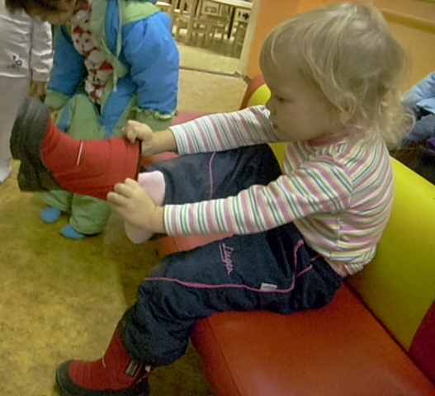
Для детей, идущих в младшие группы, особое внимание следует обратить на умение одеваться и раздеваться.
Подбирая одежду для ребенка, нужно избегать наличия на ней мелких пуговиц и кнопок, крючков, шнурков. Детская одежда должна быть из натуральных тканей: хлопчатобумажной или в комбинации с вискозой, из легкой натуральной шерсти.
Кроме того, одежда малыша должна иметь четкие ориентиры "перед-спинка", а также большую удобную для одевания горловину или застежку.

Slide 13
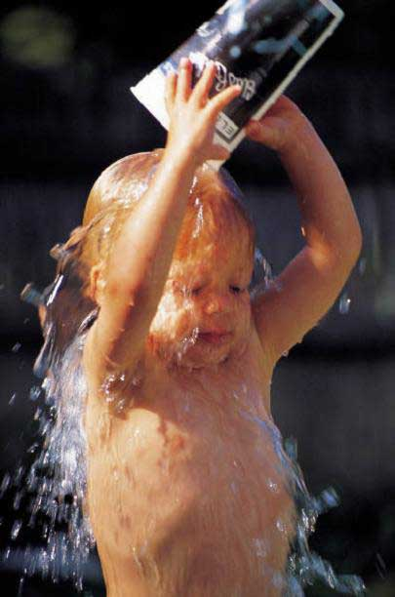
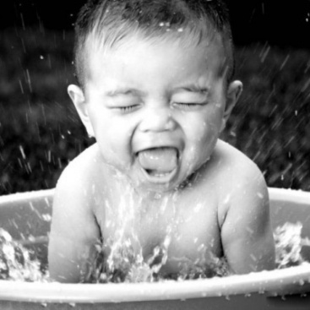
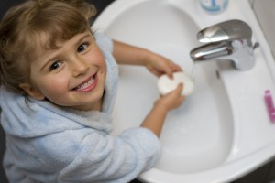
В детский сад дети должны поступать с уже сформировавшимися навыками самообслуживания.
Малыша необходимо закаливать. Конечно, в идеале это должно стать частью повседневной жизни каждого человека, но если вы еще не стали приверженцем здорового образа жизни - начать никогда не поздно.
После возвращения из детского сада нужно промывание носоглотку ребенка. После промывания можно смазать нос оксолиновой мазью.
Помимо этого нужно не забывать мыть руки с мылом после прогулок и перед едой и по возможности избегать общественного транспорта и других мест повышенного скопления микробов.

Slide 14
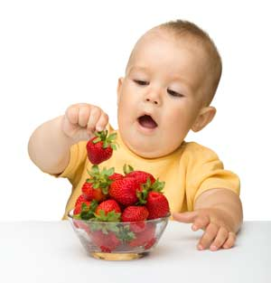
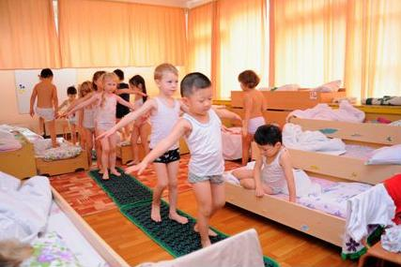
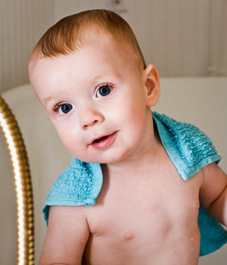
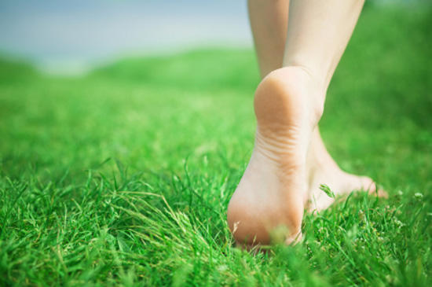
Регулярное употребление натуральных иммуномодуляторов, поможет поддерживать в тонусе детский иммунитет. К ним относятся сироп шиповника, мед и так называемое «холодное» варенье – протертая с сахаром свежая ягода.
Больше свежего воздуха, больше ходьбы босиком; воздушные ванны, частые контакты с другими детьми (на площадках, в гостях) – все это поможет ребенку как можно безболезненнее пройти акклиматизацию в новом детсадовском коллективе.

Slide 15
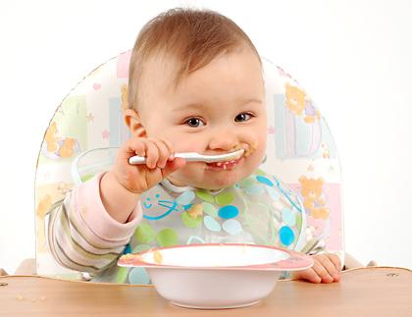
Организуйте питание своего ребенка с самых первых дней его жизни так, чтобы ежедневно в его меню входили разные группы продуктов, богатых витаминами, минералами и микроэлементами.
Организм человека на 80% состоит из воды, поэтому каждый человек должен потреблять в сутки хотя бы небольшое ее количество. К сожалению, мы часто забываем о воде, особенно когда речь идет о детях: заменяем ее на сладкие соки, компоты и чаи. Безусловно, это восполняет запасы жидкости в организме, но качество этих запасов оставляет желать лучшего.

Slide 16
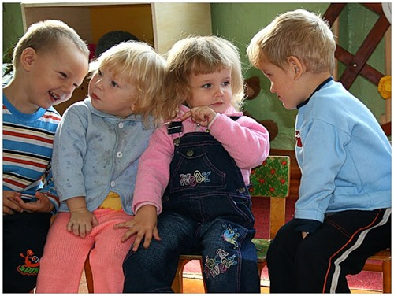
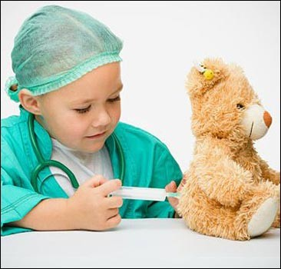
Когда ребенок уже начал ходить с детский сад родителям необходимо интересоваться, как он ведет себя в группе, играет ли с другими детьми, легко ли сходится со сверстниками, умеет ли выполнять элементарные требования. В чем ребенку надо помочь, что подкорректировать дома.
Если у ребенка возникли проблемы в общении с товарищами: его обижают, или наоборот, он ведет себя слишком агрессивно, или лжет, то поможет обращение к подобранной по теме конфликта сказке, ролевой игре с куклами. Например, предложить робкому ребенку побыть Волком, а агрессивному – Красной шапочкой, тем самым воспитывается способность вчувствования в переживания другого. Затем роли можно поменять, чтобы ребенок смог выработать новые стратегии поведения, с учетом опыта, который он получил при вхождении в «чужую роль».

Slide 17
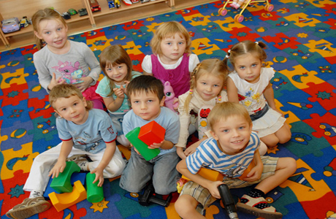
Не отдавайте ребенка в садик только потому, что у вас родился еще один ребенок, даже если это и облегчит вам жизнь. Ваш старший сын или дочь и без того почувствует, что в доме появился непрошеный гость, и ваше решение он непременно истолкует как свое изгнание, сделав вывод, что вы предпочитаете ему новорожденного. Поэтому если вы, ожидая ребенка, все же решите отдать старшего в детский сад, сделайте это заранее, до появления малыша.
Самое главное назначение детского сада в том, чтобы дать ребенку возможность общаться и играть со сверстниками. И каким бы ни был детский сад хорошим, не допускайте непоправимую ошибку - не считайте, что он заменяет семью.

Slide 18
Спасибо
за
внимание!

Slide 19
Список использованных источников и литературы:
1. Адаптация детей к детскому саду // EgoWoman.ru - женский журнал о красоте, здоровье, моде и о многом другом. – Режим доступа: http://egowoman.ru/adaptaciya-k-detskomu-sadu
2. Как подготовить ребенка к детскому саду // Мой Компас – социальная поисковая система. – Режим доступа: http://moikompas.ru/compas/detskiy_sad
3. Как подготовить ребенка к детскому саду (школе раннего развития) // Сайт торгового дома «Катюша». – Режим доступа: http://www.katyusha.ru/parents/articles/detail.php?ELEMENT_ID=4125&SECTION_ID=492
4. Как подготовить ребенка к дошкольному учреждению // Известия Мордовии, новости Мордовии. – Режим доступа: http://izvmor.ru/article_13927.html
5. Как подготовить ребенка к поступлению в дошкольное учреждение // Симбирский каталог – образование. – Режим доступа: http://education.simcat.ru/dou215/about15.html
6. Педагогика: учебное пособие для студентов педагогических учебных заведений / В.А. Сластенин, И.Ф. Исаев, А.И. Мищенко, Е.Н. Шиянов. – М.: Школа-Пресс, 1997. – 512 с.
7. Потешки для детей // Чудесная страна – детский сайт для родителей. – Режим доступа: http://chudesnayastrana.ru/poteshki.htm

